Slide 1

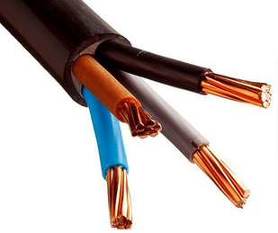
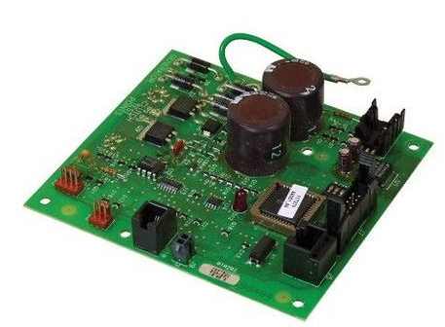
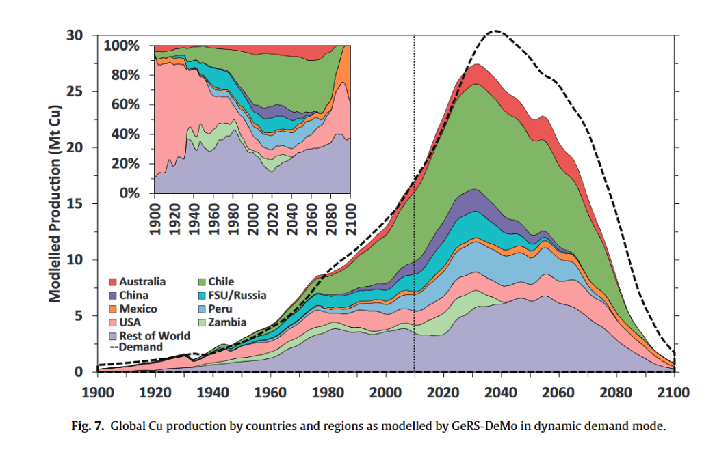
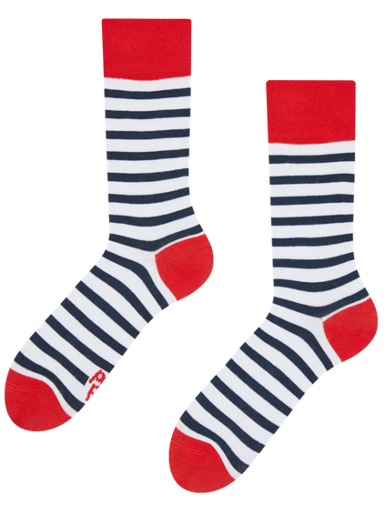
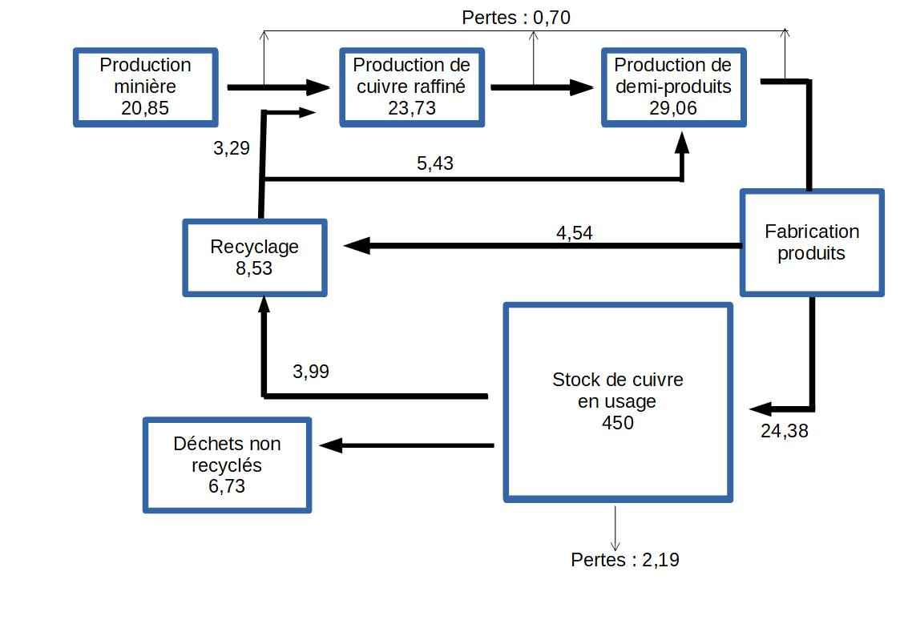
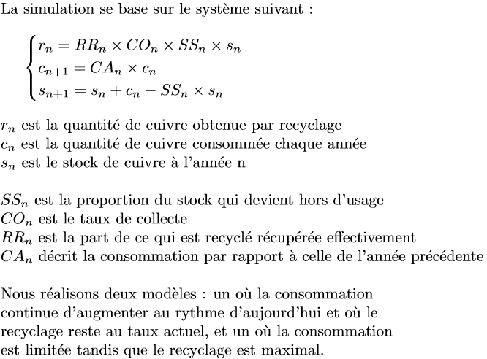
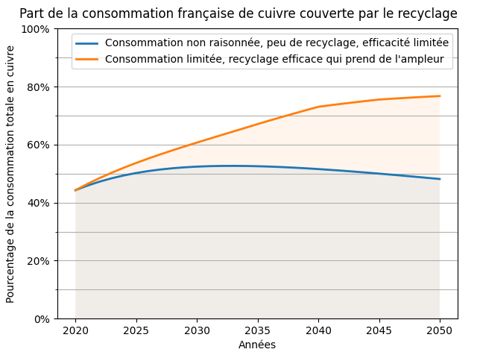


Mines Urbaines & Recyclage
UE 14
Terre et société
Mini-projet
Projet N°14
Laure Bourguelle, Enol Álvarez, César Almecija, Louis-Justin Tallot
Parlons recyclage !
Avantages du recyclage des métaux :
Réduire l’impact environnemental de l’extraction
Éviter l’extraction des ressources naturelles
Créer des emplois localement
Réduire le volume des déchets et leur pollution
Il existe 2 procédés de transformation des métaux, comme le cuivre :
l’affinage (« refining ») : à partir d’un mélange de concentrés cuivreux issus des mines et de déchets de qualité moindre (fraction peu triée, alliages complexes ou cuivre sous forme non métallique)
la fusion (« smelting ») : à partir de déchets de qualité supérieure (cuivre métallique, matière première de recyclage)
L’utilisation de ces procédés pour le recyclage n’a pas toujours de valeur ajoutée intéressante en France ➔ les exportations de déchets métalliques sont plus importantes que les importations correspondantes : 179 kt contre 55 kt pour le cuivre
Le recyclage est un procédé de traitement des déchets et de réintroduction des matériaux dans le cycle de production d'autres produits.
Trois problèmes principaux apparaissent: l’usage dispersif, l’accessibilité aux déchets et le rendement lors du processus de recyclage.
Mais voyons, à quoi bon recycler ?
Comment rend-on le cuivre utilisable ?
Un exemple : le cuivre
Pourquoi recycler le cuivre en particulier ?
Production minière de cuivre dans le monde (2019) : 20,5 Mt
Réserves actuelles (gisements découverts et jugés rentables, 2019) : environ 830 Mt
Ressources mondiales (réserves et gisements potentiels pas encore exploités en 2019) : 2 000 Mt
2/3 des 550 millions de tonnes de cuivre produites depuis 1900 sont encore utilisées
Besoin croissant de cuivre : + 250 % depuis 1960 (5 à 18 millions de tonnes)
41,5% du cuivre utilisé en Europe provient du recyclage (ce qui représente entre 2 et 3 millions de tonnes)
Économie de 31 m³ d’eau et de 300 kg eqCO₂ par tonne de cuivre recyclé (soit environ 40 millions de tonnes de CO₂ par an dans le monde)
Recyclage du cuivre nécessite jusqu’à 85 % moins d’énergie que la production primaire ➩ économie de 100 millions de MWh d’énergie électrique
Finitude des ressources: en fonction des modélisations, le pic d’extraction serait atteint avant la fin du siècle
Relation exponentielle inverse entre la concentration de cuivre et l’impact environnemental lié à son extraction : à l’avenir, l’extraction traditionnelle sera de plus en plus coûteuse en énergie.
La transition énergétique entraînera un besoin croissant de cuivre
(2019)
Le cuivre en quelques chiffres
Ce n’est pas si simple...
Procédé de récupération en fonction de l’objet :
Câble électrique : granulation, tamisage et fonderie
Carte électronique :
Pyro-métallurgie : broyage et pyrolyse, très énergivore (fours chauffés à 500 degrés)
Hydrométallurgie : dissolution avec acides, dégage dioxines et furanes, des gaz nocifs pour l'environnement
Micronisation : broyage puis séparation par granulométrie, ne récupère que 90% des métaux contre 98% avec les 2 autres méthodes
Nanofils de cuivre dans les chaussettes :
Utilisés pour limiter le développement de bactéries. C’est un usage dispersif dans lequel le cuivre ne peut pas être récupéré
Northey, S., et al. « Modelling Future Copper Ore Grade Decline Based on a Detailed Assessment of Copper Resources and Mining ». Resources, Conservation and Recycling, vol. 83, février 2014, p. 190‑201. ScienceDirect
Différence de recyclabilité selon les produits (usage dispersif ou non)
Quelle part de la demande française en cuivre peut être satisfaite à partir du recyclage des objets en fin de vie sur le territoire national ?
La France pourrait-elle même devenir autonome en cuivre ?
Constat : la France possède un stock de cuivre important sur son territoire
Objectif : établir deux scénarios du recyclage et de la consommation en France pour les 30 prochaines années. Pour chaque scénario, déterminer si le recyclage permettrait de pallier la demande toujours croissante.
Où trouve-t-on du cuivre en France ?
Valeurs retenues pour 2020 | Bâtiments | Véhicules | Equipements électroménagers | Appareils électroniques
Taux de collecte | 80% | 90% | 50% | 20%
Taux de récupération | 95% | 95% | 90% | 50%
20 000
1 000
225
10
(en milliers de tonnes)
L’économie circulaire du cuivre en 2018 (en Mt)
Schéma simplifié d’après « The World Copper Factbook 2020 », document de l’ICSG
Bâtiments
Véhicules
Équipements
électroménagers
Appareils électroniques
Pour chacun de ces secteurs, quels facteurs prendre en compte ?
Le temps de vie de l’objet : quantifie la vitesse de retour du cuivre dans la production
50
10
10
3
(en années)
Bâtiments
Véhicules
Équipements
électroménagers
Appareils électroniques
Le taux de collecte : un objet en fin de vie ou hors d’usage n’est pas nécessairement apporté au recyclage ou collecté.
Diminuer le temps de vie d’un objet réintègre son cuivre plus vite dans la production… mais l’expose plus souvent à des pertes (taux de collecte et de recyclage)
Augmenter le temps de vie d’un objet empêche de le récupérer rapidement… mais diminue les pertes
La plus grande marge de manœuvre se trouve dans le taux de collecte de produits qui ne représentent pas la part la plus importante des réserves de cuivre recyclable (par exemple, les appareils électroniques).
Même dans le cas le plus optimiste, le cuivre recyclé ne parviendra pas à satisfaire la demande en France.
Cependant, les choix en terme de consommation et de recyclage pourront aboutir à un écart décroissant entre la demande et l’approvisionnement en recyclage, ce qui permettra de s’adapter à une diminution de la quantité de cuivre extractible.
Le taux de récupération : même si un objet est recyclé, on ne peut pas récupérer la totalité du cuivre qu’il contient.
www.mines-paristech.fr

